Slide 1
GUÍA RÁPIDA DEL PROTOCOLO DE RESOLUCIÓN DE CONFLICTOS
Unidad de Cultura y Clima Laboral

Slide 2
GUÍA DE RESOLUCIÓN DE CONFLICTOS
La presente Guía de Resolución de Conflictos se establece en respuesta a necesidades identificadas dentro de la organización, con el propósito de implementar un mecanismo claro, transversal y eficaz para la gestión de conflictos en el Hospital.
Cabe destacar que esta guía se encuentra en el marco del Protocolo de Resolución Participativa de Conflictos del Servicio de Salud Magallanes.

Slide 3
IMPORTANCIA:
Cuando surgen problemas en la comunicación e interacción entre el personal, estos pueden afectar las relaciones laborales, la motivación, la autoestima y la confianza.
Además, pueden influir negativamente en el desempeño, la calidad del servicio, el bienestar físico y psicológico de los trabajadores, así como en su percepción sobre el ambiente laboral.
Por ello, es fundamental abordar estos conflictos de manera adecuada para garantizar el bienestar del personal y la productividad de la organización.

Slide 4
ETAPAS DEL PROCESO

Slide 5
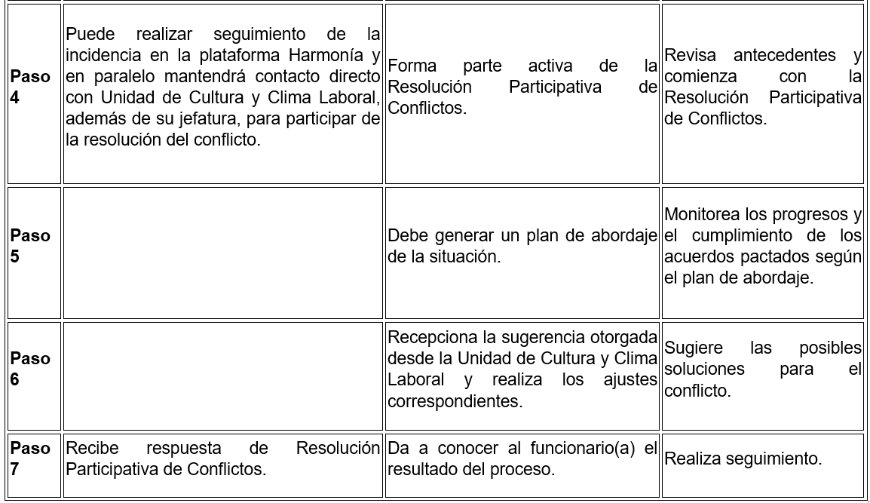
ETAPAS DEL PROCESO

Slide 6
PLATAFORMA HARMONÍA
La Plataforma Harmonía fue diseñada para abordar, de forma rápida y efectiva, los conflictos internos de los equipos hospitalarios, en colaboración de sus jefaturas directas.
Es el tercer paso en la guía de resolución de conflictos (en caso de que este no haya logrado ser resuelto de forma directa o con apoyo de la jefatura directa).
A continuación entregamos el protocolo para generar una hoja de incidencia en la plataforma:

Slide 7
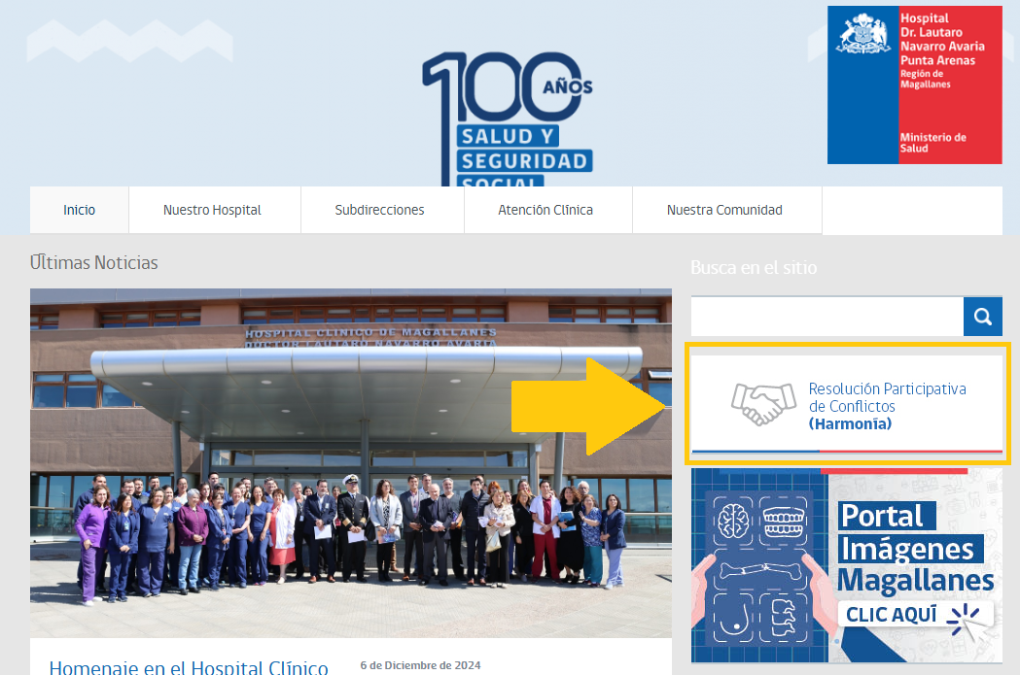
PLATAFORMA HARMONÍA
Para ingresar a la plataforma, debe acceder a la página del Hospital Clínico de Magallanes (https://hospitalclinicomagallanes.cl), en donde encontrará el banner de Harmonía a mano derecha.

Slide 8
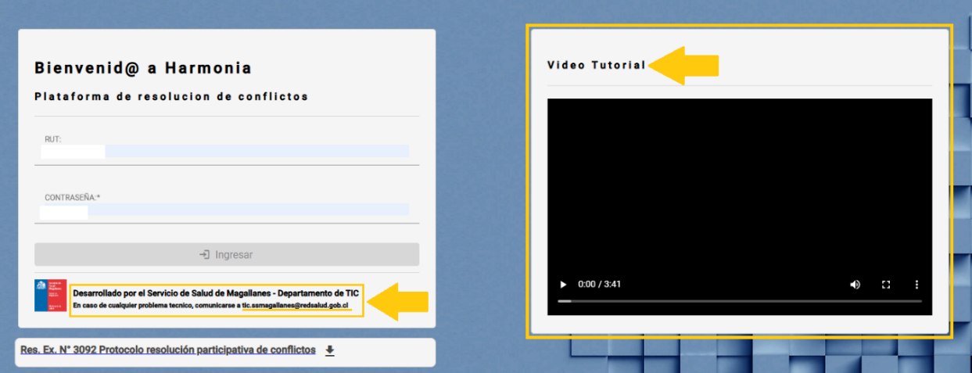
INGRESO
El banner de acceso lo dirigirá a la página principal de Harmonía. Si es primera vez que utilizará la plataforma, deberá solicitar su clave de acceso a TIC del Servicio de Salud de Magallanes, escribiendo un mail al correo: (tic.ssmagallanes@redsalud.gob.cl).
Además, a mano derecha, se encontrará el video resumen de la plataforma.

Slide 9
GENERAR INCIDENCIA
Una vez ingresado a la plataforma, debe dirigirse a las tres barras superiores, de las cuales, se desplegará la opción de “Mis Incidencias”, en donde usted podrá no solamente emitir nuevas incidencias, sino que también, tendrá acceso a sus procesos anteriores.

Slide 10
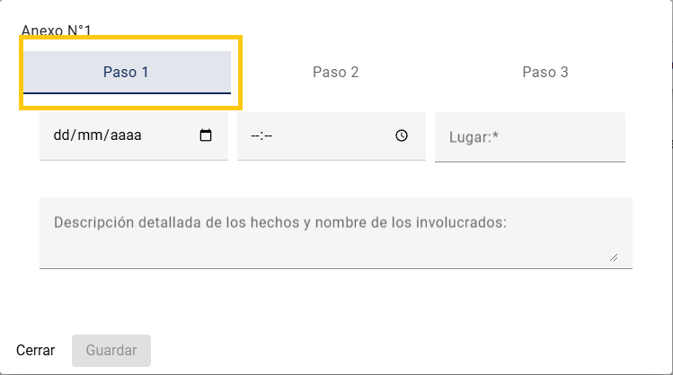
PASO 1
Una vez seleccionada la opción de “Nueva Incidencia”, deberá completar los campos solicitados en cada paso. Deberás ingresar la fecha, hora y el lugar de esta, para luego describir a detalle los hechos y el nombre de los involucrados, una vez termines de escribir, da clic en “Paso 2”.
Cabe destacar que, el “discordante”, es la persona con la cual se tiene el conflicto.

Slide 11
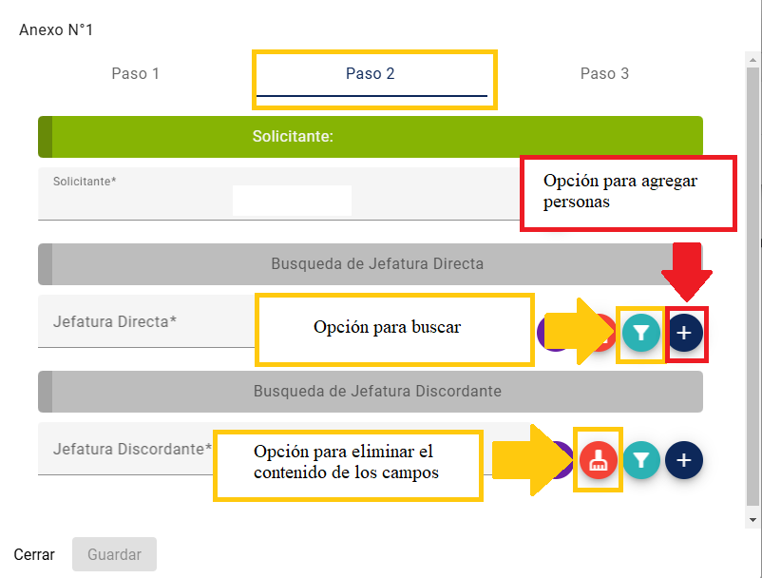
PASO 2
Ahora deberás poner tu RUT como solicitante, añadir tu jefatura y la jefatura del discordante en el campo correspondiente, con sus RUT y apretar el botón de buscar.
Si no conoces el RUT, puedes utilizar el buscador avanzado, donde podrás buscar por nombre y/o apellidos.
(En caso de que no aparezca puedes
agregarlo en la opción “agregar personas”).

Slide 12
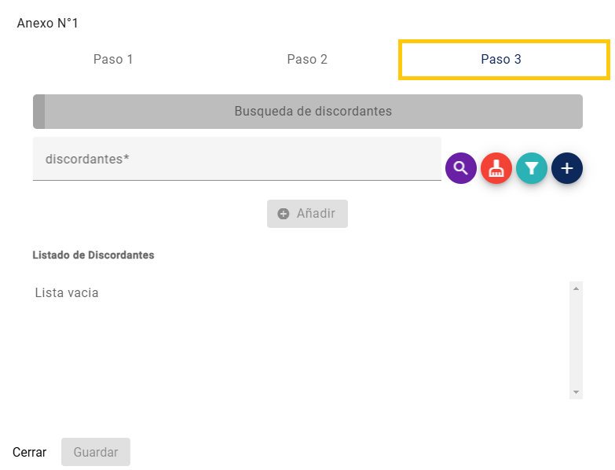
PASO 3
Una vez tengas añadido estos datos, da clic en la esquina superior derecha “Paso 3” y añade a la o las personas con quienes se ha presentado el conflicto. No olvides hacer clic al momento de ingresar al discordante y apretar, luego de llenar todos los campos solicitados en “Guardar”.

Slide 13
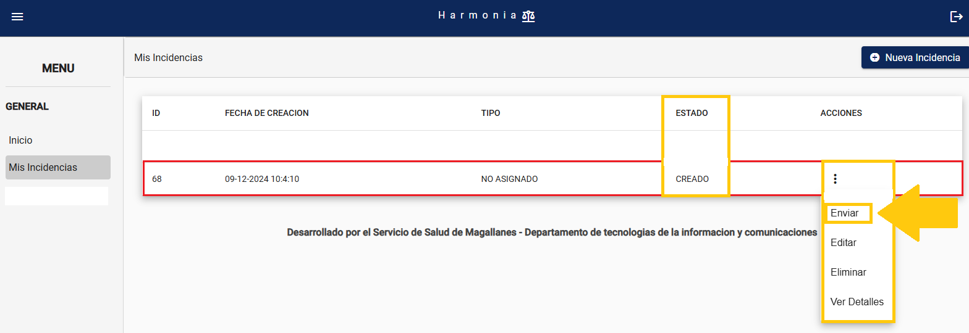
PASO 3
Una vez completados todos los campos solicitados, la incidencia quedara en un estado de “Creado”, por lo cual, al posicionarse en los tres puntos, se desplegarán cuatro dimensiones, de las cuales, usted deberá presionar la opción de “Enviar”.

Slide 14
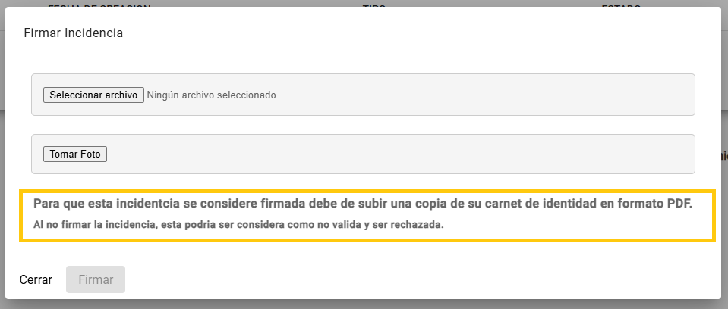
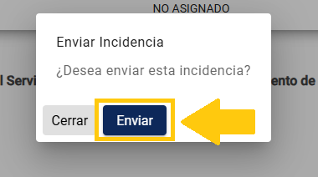
PASO 3
Confirma el envió de la incidencia y firma con una foto suya o una foto de su carnet.

Slide 15
ENVÍO
Posterior a esto, la incidencia nuevamente se encontrará en un estado de “Creado”, por lo cual, debe dirigirse a los tres puntos y volver a seleccionar la opción de “Enviar”, para que esta se envíe finalmente.
Esto último se corroborará con el cambio del “Estado” de la incidencia.

Slide 16
ENVÍO
Una vez veas que el “Estado” se encuentra “Enviado”, estarás listo con el proceso de crear una hoja de incidencias.

